Slide 1
自己組裝的電腦
烘一甲 20號 柯雅妮

Slide 2
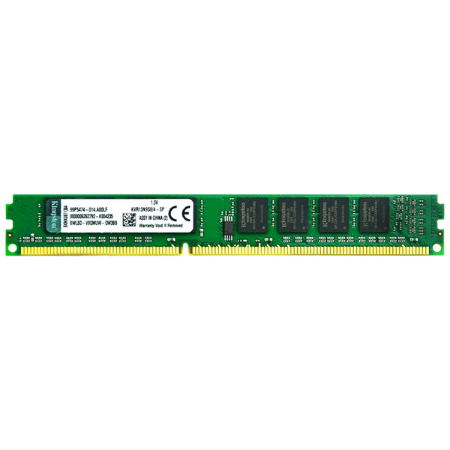
RAM
金士頓 - DDR3 4G (DDR3 1333)

Slide 3
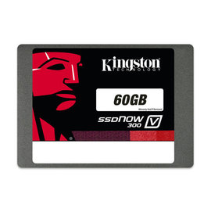
硬碟機
金士頓 - V300 60G

Slide 4
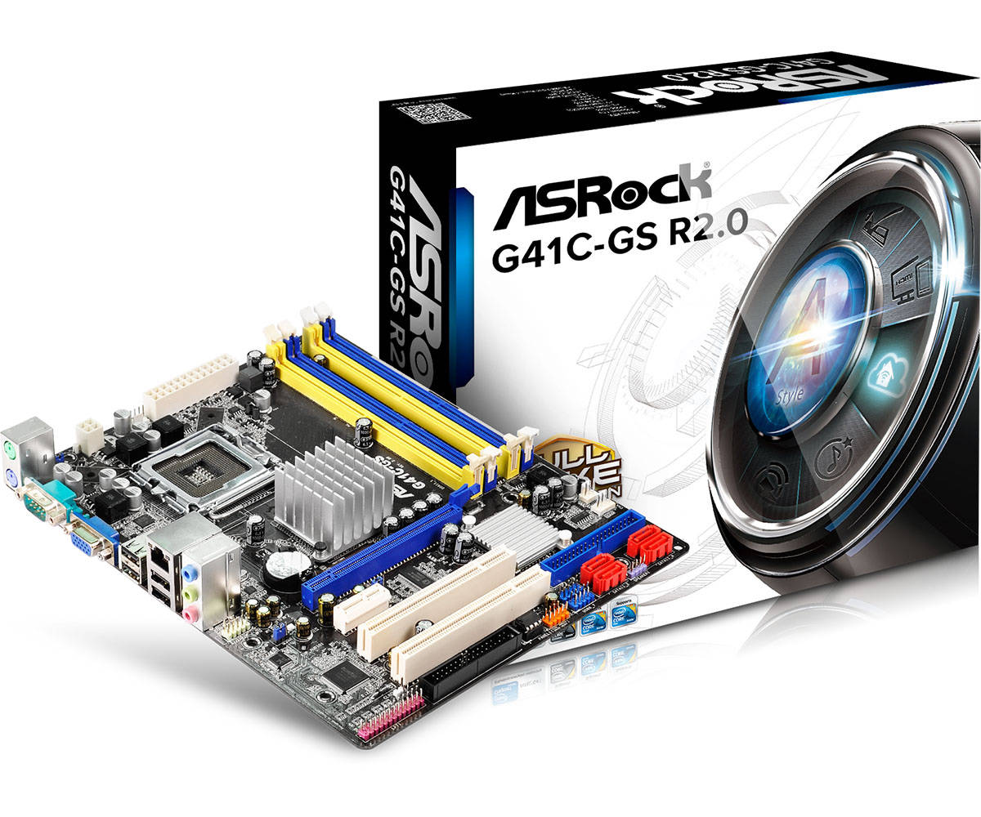
主機板
華擎 - G41C-GS

Slide 5
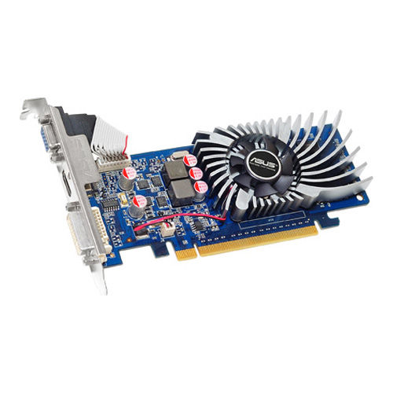
顯示卡
華碩 - EN210/DI/512MD2(LP)

Slide 6
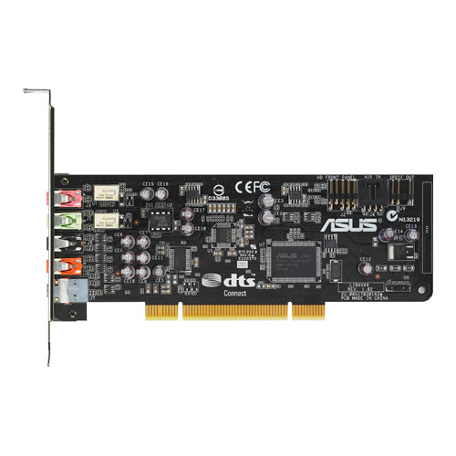
音效卡
華碩 - Xonar DS

Slide 7
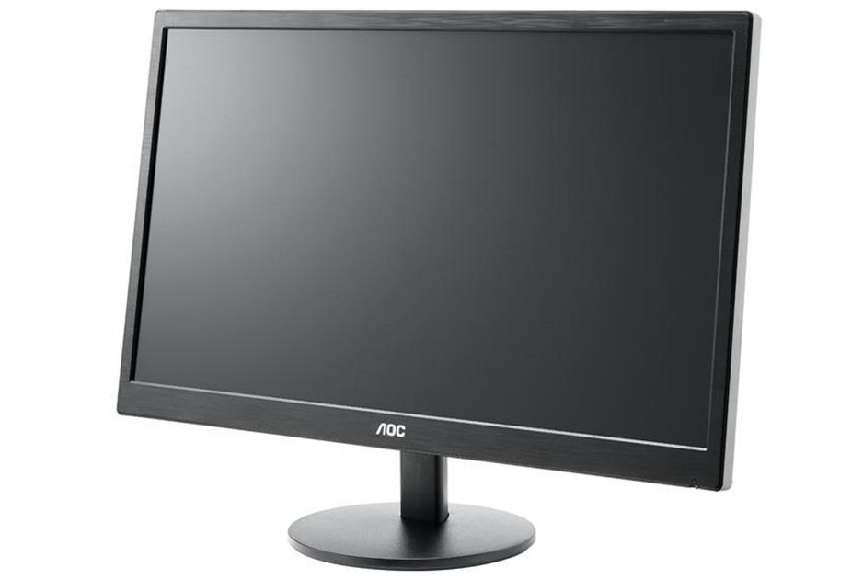
液晶螢幕
AOC - E2270SWN

Slide 8
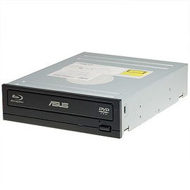
DVD ROM
華碩 - BR-04B2T

Slide 9
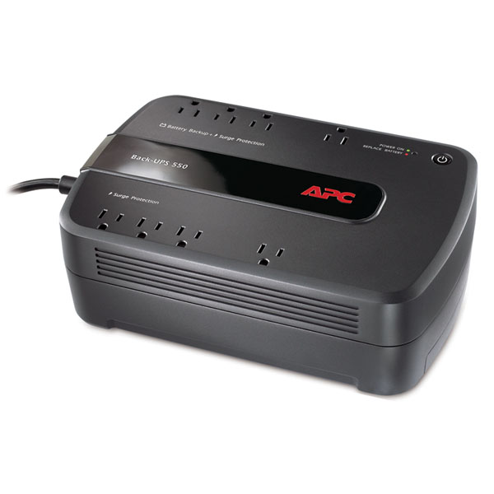
機箱電源
APC - BE550G-TW

Slide 10
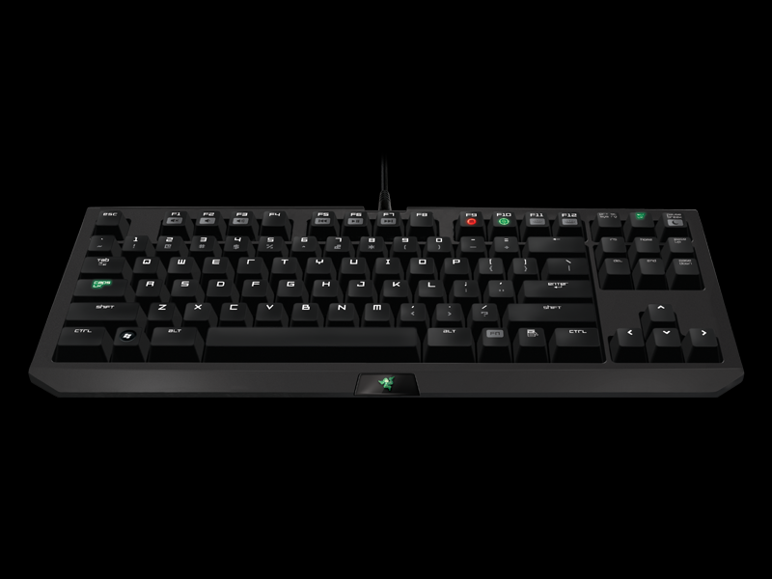
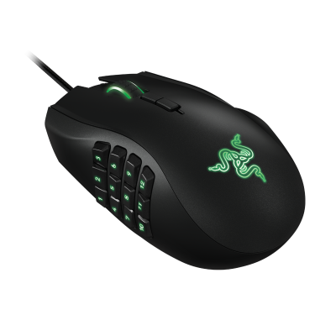
鍵盤滑鼠
Razer Blackwidow Tournament 黑寡婦

Slide 11
估價單
1 | RAM | 金士頓 - DDR3 4G (DDR3 1333) | 1200
2 | 硬碟機 | 金士頓 - V300 60G (2.5 吋 SATAIII 6G Solid State Disk) | 1550
3 | 主機板 | 華擎 - G41C-GS (LGA775, G41, Dual DDR3 1066, SATAII, PCI-E, LAN, USB3, 5.1ch) | 2300
4 | 顯示卡 | 華碩 - EN210/DI/512MD2(LP) (GeForce 210 512MB DDR2 PCI-E HDMI/DVI/TV Out) | 1200
5 | 音效卡 | 華碩 - Xonar DS (7.1聲道、24bit/192kHz、PCI) | 1950
6 | DVD ROM | 華碩 - BR-04B2T (SATA 藍光光碟機) | 2100
7 | 液晶螢幕 | AOC - E2270SWN (22吋 LED液晶螢幕 解析度1920*1080(16:9)) | 2900
8 | 機箱電源 | APC - BE550G-TW (不斷電系統 550VA、330W、離線式) | 1500
合 計: |  |  | 14700.0元
稅 金: |  |  | 735.0元
總 計: |  |  | 15435.0元
鍵盤滑鼠 Razer Blackwidow Tournament 黑寡婦
5380
總計 20815

